Slide 1


Real-time applications in NodeJs using web sockets
June 2019

Slide 2

Agenda
01
02
03
Chapter 1 Introduction
Chapter 2 Web Sockets
Chapter 3 Socket.io Node Js
04
Chapter 4 Demo

Slide 3

Introduction

Slide 4
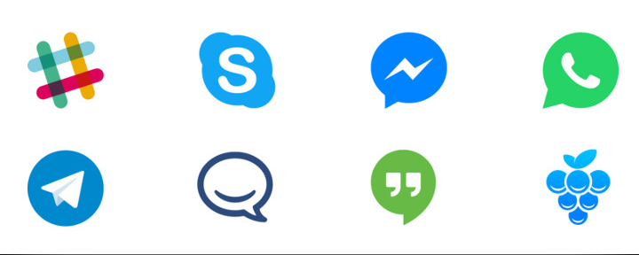
RTA
Real Time
Applications
In simple terms, real-time applications are software that are time-sensitive, cannot be susceptible to failure, and require immediate, always-on action.
Notes:
En terminos simples un RTA es un software sensible al tiempo, que no puede ser susceptible a fallos y require Accion inmediata y siempre activa.
Son apps donde el tiempo es un factor critico. Aunque no hay Una definicion exacta del tiempo minimo que un RTA debe presentar
En general se considera Real time a que un humano no pueda reconocer El tiempo de computacion de un programa. Es decir que la respuesta parezca ser
Inmediata. Ejemplos de rta son las aplicaciones de mensajeria o el software de control de vuelos en un aeropuerto

Slide 5
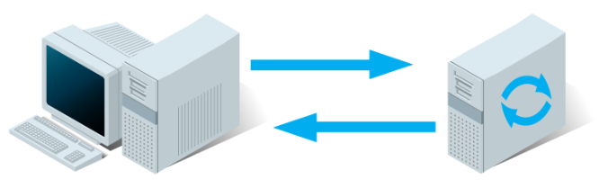
Regular HTTP
A client requests a webpage from a server.
The server calculates the response
The server sends the response to the client.

Slide 6
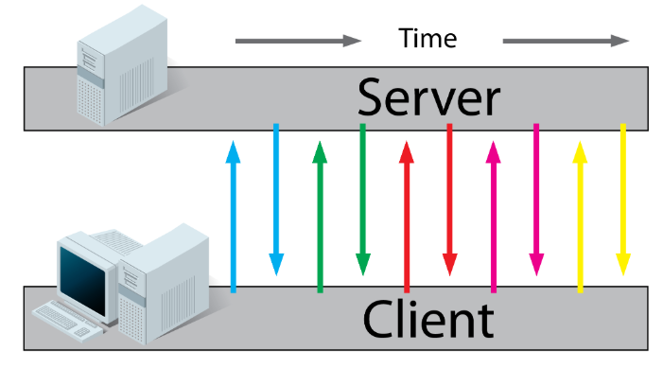
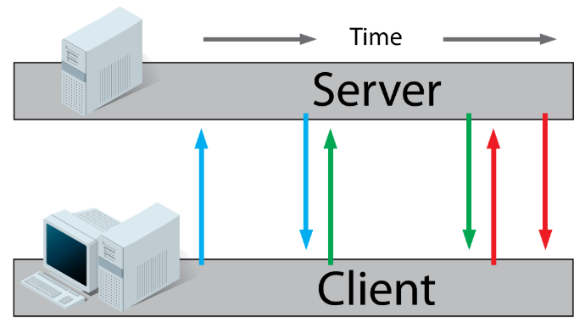
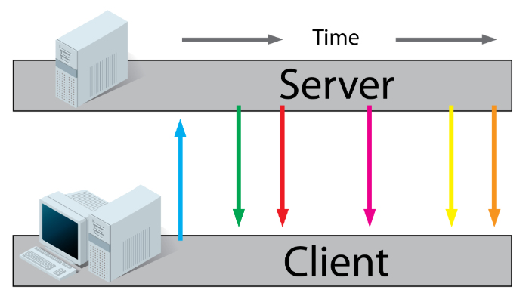
Polling
RTA
Implementations
Long Polling
Server Sent Events (SSE)
Notes:
Hay dos tipos de implementaciones de Rta: client pull y server push
Polling y long polling son client pull, basicamente la aplicacion solicita actualizaciones al servidor cada cierto tiempo (usando un scheduler)
Polling: el cliente hace un request solicitando una actualizacion, el servidor calcula la respuesta y la devuelve (se repite el proceso)
Long Polling: el cliente hace un request solicitando un actualizacion, el servidor no responde inmediatamente sino que espera a que haya cambios,
Devuelve la respuesta y se repite el proceso
SSE es server push: una vez que se abre la conexion entre cliente servidor usando http, una vez que un evento ocurre y hay nueva informacion para el cliente
El servidor le envia un evento al cliente (es unidireccional, trafico en tiempom real desde el servidor hacia el cliente)

Slide 7

Web sockets

Slide 8
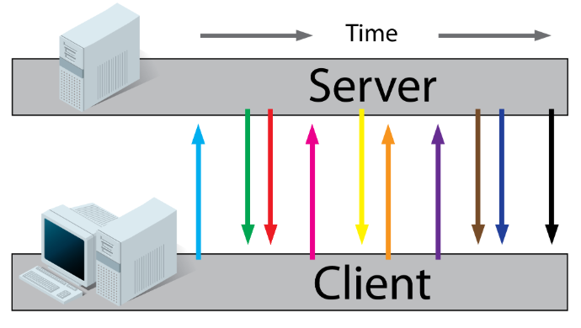
Web Sockets
Is a technology that facilitates a bidirectional communication channel between client and server.
Notes:
Es una tecnologia que facilita un canal de comunicaciones bidireccional entre cliente y servidor.
Web socket es un protocol que provee un canal de comunicaciones full duplex sobre una unica conexion tcp. Esta conexion tiene la
Caracteristica de ser persistente (es un protocol orientado a la conexion, tolerante a fallos, en el que los datos se reciben en el mismo orden en que son enviados)
Como funciona: una vez se establece la conexion entre cliente y servidor (usando http para realizer el handshake) se pasa al protocol websocket (upgrade de los headers)
Trafico en tiempo real entre ambas partes

Slide 9

Socket.io Node Js

Slide 10
Socket.io
What do it allow us?
Send events from a specific client connection to the server and vice versa
Send events from a specific client connection to other connections
Send events to a specific group of client connections
What is it?
How use it
Is a library that allows the control of events on real time through Web Sockets.
Create a web server that uses HTTP or HTTPS
Define the server side script for send and receive events through the socket
Define the client side script for send and receive event through the socket

Slide 11
Demo

Slide 12
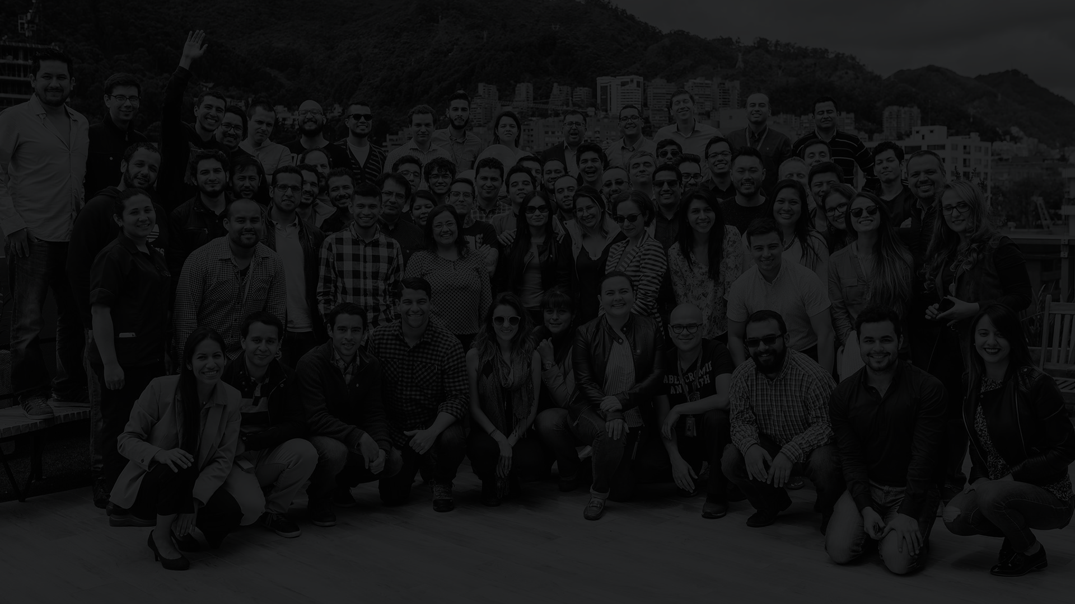
Thank you!

